Slide 1


2024 год

Slide 2
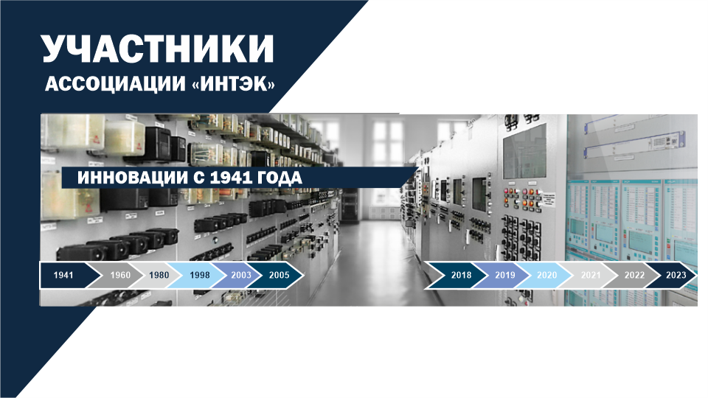





























33 участника
26 промышленных предприятий – самый крупный в России
Каждый 5-й рубль в объеме отгруженной продукции обрабатывающих производств
Более 150 000 наименований продукции
Более 80 лет опыта
Прочность, основательность и
надежность - вот что характеризует оборудование электротехнических предприятий Чувашской Республики.
Чебоксары - центр релестроения России.

Slide 3











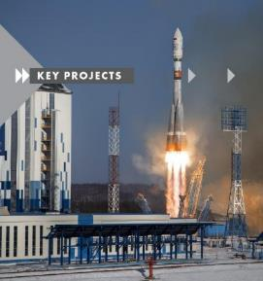
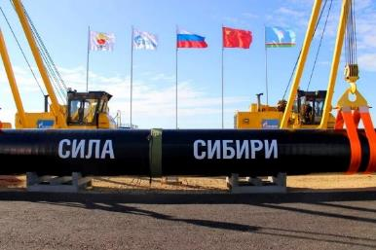
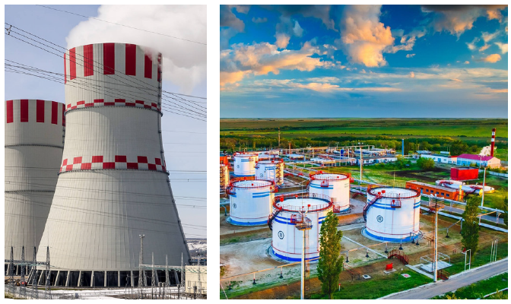
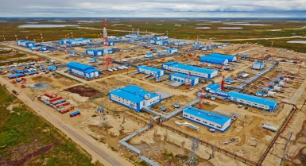
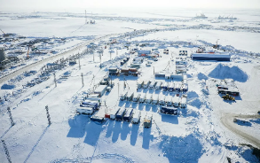
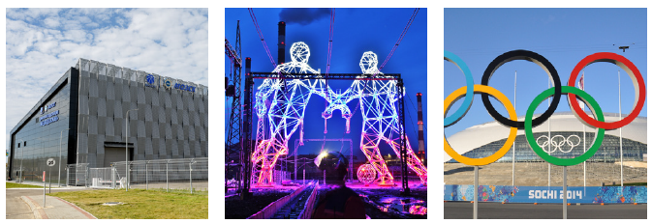
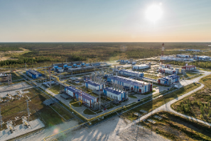
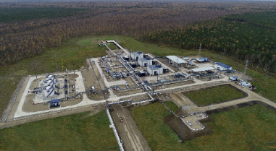
КЛЮЧЕВЫЕ ПОТРЕБИТЕЛИ ПРОДУКЦИИ УЧАСТНИКОВ АССОЦИАЦИИ
Магистральный газопровод «Сила Сибири»
Космодром Восточный
Атомная энергетика, ТЭЦ, возобновляемая энергетика
Нефтегазовый комплекс
Салмановское нефтегазоконденсатное месторождение
Яро-Яхинское нефтегазоконденсатное
месторождение
Первая в России цифровая подстанция (питает Сколково)
Чемпионат мира по футболу 2018 (все ключевые объекты)
Олимпийские игры в Сочи 2014
(все ключевые объекты)

Slide 4
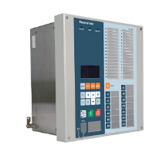
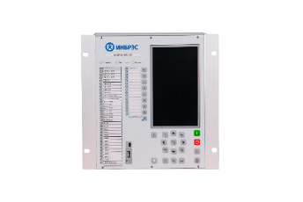
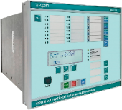

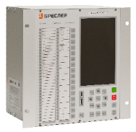
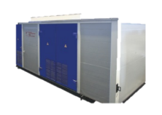
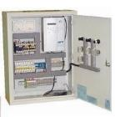
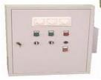
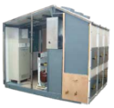
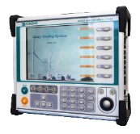
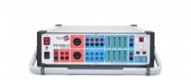
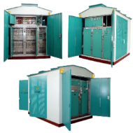


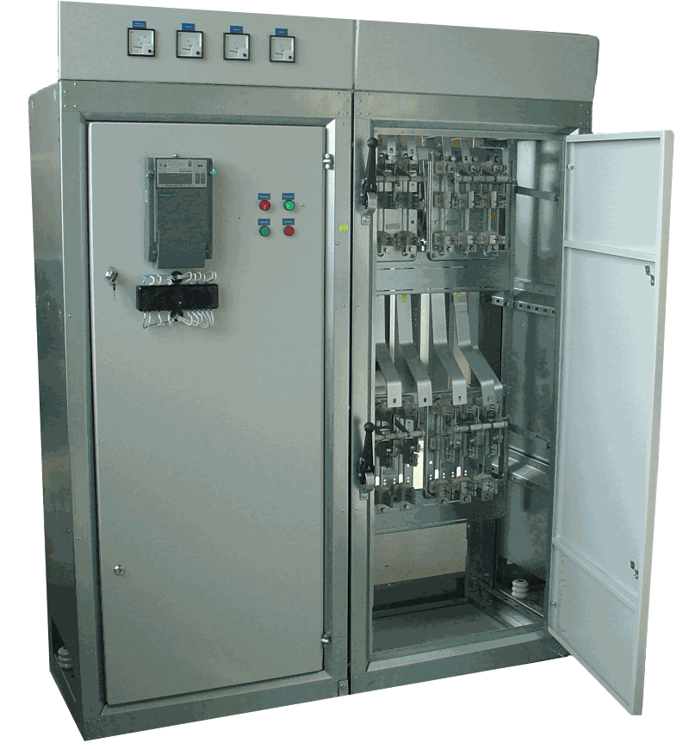
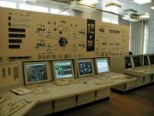
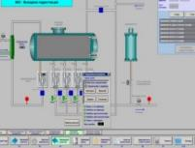
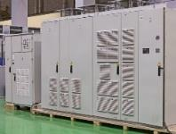
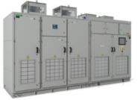
ВЫПУСКАЕМАЯ ПРОДУКЦИЯ УЧАСТНИКОВ АССОЦИАЦИИ
Релейная защита и автоматика, противоаварийная автоматика, автоматизация энергосистем
Комплекты электрической аппаратуры,
коммутации и защиты
Устройства для проверки, контроля,
измерения и испытаний
НКУ, КСО, КРУ, КТП, БМЗ и т.д.
Приборы и аппаратура для автоматического регулирования
Электроприводная техника,
преобразователи частоты
Сухие трансформаторы
Силовые кабели

Slide 5

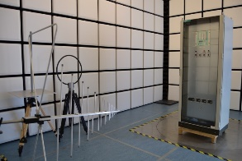

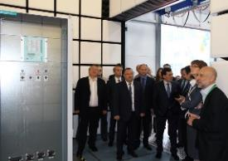
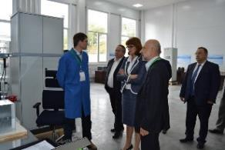
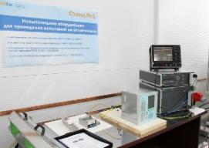
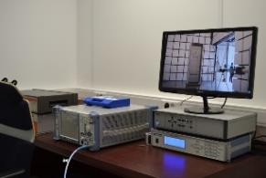
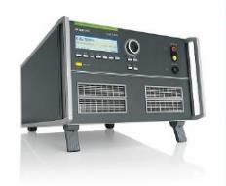
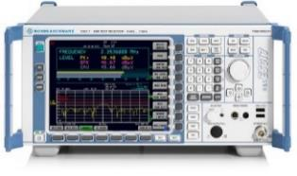
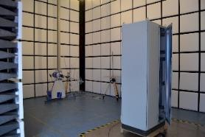
АККРЕДИТОВАННАЯ
ИСПЫТАТЕЛЬНАЯ ЛАБОРАТОРИЯ НА ЭЛЕКТРОМАГНИТНУЮ СОВМЕСТИМОСТЬ
ИСПЫТАТЕЛЬНОЕ ОБОРУДОВАНИЕ
- оснащена современными испытательным оборудованием и средствами измерения ведущих мировых производителей (EM TEST AG (Швейцария), AR RF/Microwave Instrumentation (США), Milmega (Великобритания), Rohde & Schwarz (Германия), SCHWARZBECK MESS – ELEKTRONIK OHG (Германия), Comtest (Голландия)
ВИДЫ УСЛУГ
- проведение испытаний (на устойчивость и эмиссию) продукции различных отраслей промышленности по требованиям ЭМС;
- проведение квалификационных, приемочных, типовых, периодических испытаний технических средств по параметрам ЭМС;
- разработка методик испытаний и оказание консультативной помощи предприятиям и организациям по вопросам ЭМС

Slide 6
ТЕХНОЛОГИЧЕСКИЕ ВОЗМОЖНОСТИ И ПОТРЕБНОСТИ ПРЕДПРИЯТИЙ
Технологические операции , которые предприятие готово отдать на аутсорсинг
Технологические операции, которые предприятия готовы выполнить по заказу сторонних организаций
Технологические операции, которые предприятия готовы отдать на аутсорсинг
Токарная и фрезерная обработка
Сварка аргонодуговая и контактная
Раскрой, обработка , гибка листового материала
Сварка металла
Порошковое окрашивание
Гибка деталей из металлического листа, гибка металла
Лазерная резка
Пробивка
Покрасочные работы
Шинообработка
Изготовление токопроводящих шин из медных и алюминиевого сплава шин резкой
Изготовление деталей из пластмасс, реактопластов
Вытяжка и резка бухтовой арматуры под размер
Изготовление отводов и концентрических переходов из стальных бесшовных труб
Оснастка модельная изготовление
Лазерная маркировка
Обработка наружных, внутренних и фасонных поверхностей
Штамповка холодная
Высокоскоростное фрезерование
Прорезка заготовок
Литье алюминиевых сплавов
Литье термопластичных материалов под давлением
Обработка резаньем
Изготовление деталей из резиновых смесей
Ленточно-пильная резка
Сверление, нанесение маркировки
Механическая обработка материалов, нарезка металла, зачистка заусенцев, швов
Литье пластмассовых изделий
Обработка лазерная
Гидроабразивная резка материала
Обработка электроэрозийная
Лакокрасочное покрытие
Монтаж печатных узлов
Гальванопокрытие
Обработка термическая
Защитные и декоративные покрытия
Шлифовальные работы

Slide 7

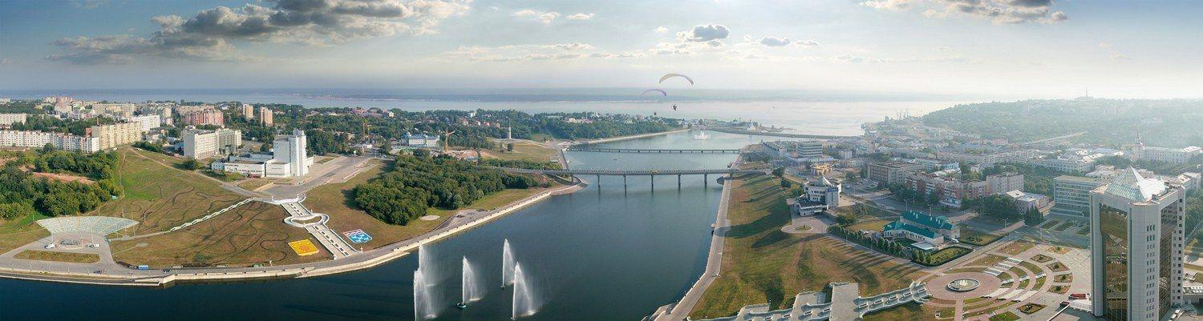
КОНТАКТЫ
Данилов Александр Михайлович – исполнительный директор
Ассоциации «Инновационный территориальный электротехнический кластер Чувашской Республики»
rci21@mail.ru, +7 927 844 56 20
СПАСИБО ЗА ВНИМАНИЕ!

